Slide 1
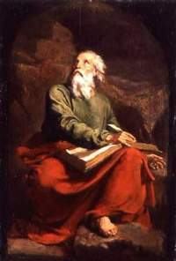
El movimiento profético
Preparado por Jaime Michea

Slide 2
Propuesta para compartir hoy
Generalidades del movimiento
Características de los profetas
Breve historia
Quienes son los profetas
Libros proféticos
El lenguaje de los profetas
Profetas mayores

Slide 3
“Dios encontró a su pueblo en una tierra desierta, en la soledad, entre aullidos salvajes. Lo educó, lo cuidó, lo crio, lo guardó como a la niña de sus ojos…” (Dt 32,10-12).

Slide 4
Generalidades
El querer de Dios / proyecto de Dios, vive permanentemente en tensión y choque con un proyecto dominador/excluyente/acaparador

Slide 5
Generalidades
Proyecto dominador/excluyente/acaparador
La política agraria de José - Génesis 47, 13-26
Apropiación de:
Dinero v. 14-15 “Entonces José acaparó toda la plata que había en la tierra de Egipto y de Canaán…
Ganado v. 16-17 “Si no tienen más dinero, denme sus ganados y yo en cambio les daré pan”
Tierra v. 18-21 “compranos, pues, a nosotros y nuestras tierras, a cambio de pan”
Libertad v. 18-21” En cuanto al pueblo, lo redujo a la servidumbre desde un extremo al otro de Egipto.”
Semillas - Cosechas v. 24 “Cuando llegue el tiempo de la cosecha, darán la quinta parte a Faraón”
Conciencias v. 25 “aceptarnos como esclavos de Faraón”

Slide 6
Generalidades
La profunda experiencia de liberación
Éxodo 3,7-10
Yavé dijo: 'He visto la humillación de mi pueblo en Egipto, y he escuchado sus gritos cuando lo maltrataban sus mayordomos. Yo conozco sus sufrimientos,
y por esta razón estoy bajando, para librarlo del poder de los egipcios y para hacerlo subir de aquí a un país grande y fértil, a una tierra que mana leche y miel, al territorio de los cananeos, de los heteos, de los amorreos, los fereceos, los jeveos y los jebuseos.
El clamor de los hijos de Israel ha llegado hasta mí y he visto cómo los egipcios los oprimen.
Ve, pues, yo te envío a Faraón para que saques de Egipto a mi pueblo, los hijos de Israel

Slide 7
Generalidades
Proyecto de Dios: la experiencia tribal
Relatos Éxodo y de Números:
Defensa popular: Todos defienden a todos: sin impuestos para la guerra y ejercito
Religión popular: Sitios de culto en todas las tribus
Justicia popular: Dirigentes social propios: Jueces
Unión de culturas: Unidad en la diversidad
Ética alternativa: Opuesta al faraón
Año Jubilar: Nivelación económica
Alianza con Dios: Vivencia de la justicia hecha amor

Slide 8
Generalidades
El pueblo quiere volver a una realidad de dominación.
Le dijeron: 'Te has vuelto viejo y tus hijos no siguen tus pasos, ya es tiempo de que nos des un rey para que nos gobierne como se hace en todas las naciones'.
Lo que disgustó a Samuel fue: '¡Danos un rey para que nos gobierne!' Samuel se dirigió entonces a Yavé, y Yavé dijo a Samuel: 'Atiende a todo lo que te dice este pueblo, porque no es a ti a quien rechazan sino a mí. Ya no quieren que reine sobre ellos.
Actúan contigo como lo han hecho siempre conmigo, desde el día en que los saqué de Egipto, cuando me abandonaron y sirvieron a dioses extranjeros.
Acoge su demanda, pero diles bien cómo mandará el rey que los gobernará’.
(1 Sam 8,1-20)

Slide 9
2. Características de los profetas
Es el representante de la contestación del orden establecido, basándose en su carisma personal que le autoriza a anunciar una novedad de la doctrina religiosa, haciendo frente al formalismo implantado por los sacerdotes y la religión establecida.
No sigue cursos de preparación sino que su experiencia de Dios le asalta de repente sin preparación previa.
Se centra en el futuro y considera las cosas actuales a la luz de su destino final. Esta revelación le condena a la marginación o a la muerte por parte del sistema religioso oficial.

Slide 10
2. Raíces del profetismo en Israel
Los profetas no son exclusivos del pueblo de Israel, pues el movimiento profético existió antes en Babilonia y Egipto. Israel va a conocer este movimiento y va a heredar dicha tradición.
Israel le da una nueva identidad, a partir de su experiencia de Yavé .
Esta experiencia abarca entre 1030 al 450 a.C.

Slide 11

3. Breve historia del movimiento profético
Al mediodía
Sofonias
Jeremias
Habacuc
El ocaso del sol
II Zacarias
Joel?
Antes del mediodía
Norte:Amos-Oseas
Sur:Miqueas-Isaias
Al comenzar la tarde
Consuelo/Esperanza
Ezequiel
II Isaias
El sol comienza a ocultarse
Ageo
I Zacarias
III Isaias
El amanecer
Samuel
Ajias
Elias-Eliseo

Slide 12
3. Breve historia del movimiento profético
Los inicios – el amanecer (desde el 1030 hasta el 800 aC)
Esta época está caracterizada por la existencia de grupos de personas que cantan, que danzan, que entrar en éxtasis o trance para tener su experiencia de Dios (1 Sam 10,5-13). Propiamente no tienen características proféticas, pero sí buscan motivar a la gente para que permanezcan fieles al Señor.
Posteriormente evolucionan y aparecen profetas individuales como Samuel, Gad, Natán, Elías, Eliseo. Su característica básica es estar cercano al Rey, pero manteniendo una independencia y libertad crítica.
Es decir, más que hablar al pueblo hablan al rey sobre lo que sucede en el pueblo

Slide 13
3. Breve historia del movimiento profético
2. La época del siglo de oro – antes del mediodía (desde el año 800 al 700 a.C.)
Estamos en una nueva época. Los reyes, la corte real, la religión y la ciudad se han corrompido, la idolatría y la explotación contra los pobres es un hecho diario. En esta época aparecen Amós y Oseas en el Reino del Norte y Miqueas e Isaías en el Reino del Sur.
3. El trío de la desesperanza – al mediodía (año 700 al 600 a.C.)
Los profetas de esta época son: Sofonías, Jeremías, Habacuc que tratan diversidad de problemáticas. Proximidad del exilio babilónico.
Sofonías alienta, apoya la reforma religiosa del rey Josías.
Habacuc le reclama a Dios el ¿por qué las potencias extranjeras aplastan a los pueblos pequeños?
Jeremías anuncia la catástrofe de Judá, el exilio a Babilonia.
4. El dúo de la esperanza y el consuelo – al comenzar la tarde (desde el año 590 al 550 a.C.)
Es la época del exilio, en la que actúan Ezequiel e Isaías III (Is 40-55) . El primero en un principio había anunciado la catástrofe de Judá, luego en el exilio animará y dará una visión optimista del futuro.

Slide 14
3. Breve historia del movimiento profético
5. El tiempo de la restauración, ¿qué restauración? – el sol comienza a ocultarse(del 550-450 a.C.)
El pueblo de Israel ha vuelto del destierro, todo está destruido y hay que reconstruir el Templo, el pueblo, su historia, etc. En esta época aparecen profetas como Ageo, Primer Zacarías y el Tercer Isaías (Is 56-66) . ¿Qué se reconstruye?
6. El ocaso de los profetas – el ocaso del sol(450ss a.C.)
Estamos en la época en que se ha canonizado la ley (el Pentateuco-fariseos), la gente ya no busca al profeta para escuchar la Palabra de Dios, tiene en la ley. Segundo Zacarias.

Slide 15
4. ¿Quiénes son los profetas?
Lo primero que podemos mencionar es que en la Biblia encontramos que a Abraham y a Moisés se les llama “profetas”, como se observa en: Gn 20,7; Dt 34,10, pero seguramente es un dato que no corresponde al tiempo en que sucedían las cosas sino al tiempo en que se están narrando.
En tiempos en que hay profetas en Israel, se presenta a los “próceres” del pueblo con esos rasgos para alentar el respeto a los profetas y para manifestar cómo ese servicio al Pueblo de Dios está en continuidad con la acción de Dios desde los tiempos de Abrahán y Moisés.
Los comienzos del profetismo coinciden con la aparición de la monarquía.
El profeta no es un “adivino”, es más bien un hombre que viviendo una profunda experiencia de Dios mira la realidad histórica que le toca vivir con los “ojos de Dios”, la analiza desde el proyecto de Dios, critica la injusticia social y las denuncia, pide la conversión.
No solo son hombres también hay mujeres: Húlda, Ana, Myriam, Débora, etc.

Slide 16
Características de los profetas
Mucha gente cree que el profeta es aquel que adivina el futuro. Ellos son analistas profundos del presente y no adivinos del futuro. Ven, juzgan y actúan.
a. Un hombre tomado por Dios. Ser profeta no es algo que uno elige, que uno planifica y se pone como meta del propio camino.
b. Hombre de su tiempo: no debemos creer que el profeta recibe pasivamente una locución de Dios, estando como en éxtasis, (fuera de sí y de su mundo). El profeta está atento a lo que sucede en su tiempo y trata de comprender todo a la luz de Dios
c. Un hombre de la palabra. El Señor irrumpe en la vida del profeta, lo hace descubrir su palabra en la realidad y lo envía a dar un mensaje, a llevar la palabra.
d. Un hombre que comparte la suerte de la palabra de Dios. Muchas veces el profeta experimenta en carne propia la resistencia de los hombres a la Palabra de Dios
e. Un hombre de fe y esperanza, testigo de la increíble e infinita capacidad recreadora del amor y del poder de Dios.

Slide 17
5. Libros proféticos: profetas mayores y menores
La Biblia judía (escritos sagrados) Tanaj está dividida en tres partes: (en hebreo Torá, Nebiim y Ketubim).
1. Ley: La Ley contiene los cinco primeros libros de la Biblia: el Pentateuco
2. Profetas: La parte denominada “Profetas” está dividida a su vez en otras dos partes: “profetas anteriores” y “profetas posteriores”. Todos estos libros llevan el nombre de una persona, excepto Jueces y Reyes. Entre los profetas posteriores, los judíos distinguen los profetas mayores y los doce profetas menores (mayor o menor tiene que ver con la extensión del libro).
3. Escritos: Los demás libros que incluye los poéticos y sapienciales

Slide 18
Profeta Anteriores
Profetas Posteriores
Josué
Jueces
1º Samuel/ 2º Samuel
1º Reyes/ 2º Reyes
Canon Hebreo
La Ley/pentateuco
Los Profetas
Otros Escritos
Mayores Isaías
Jeremías
Ezequiel
Menores Oseas - Joel - Amós - Abdías
Jonás – Miqueas - Nahúm - Habacuc Sofonías - Ageo -Zacarías -Malaquías

Slide 19
Pre-Exilio
Profetas
Exilio
Post-Exilio

Slide 20
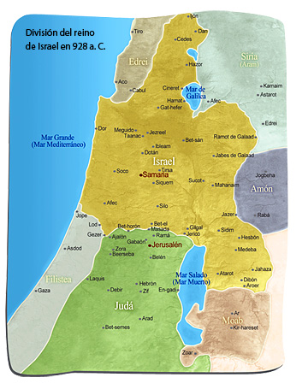
Profetas del norte y del sur
Dentro de esta tradición grupal, en el reino del Norte aparecen los profetas alrededor del rey mientras que en el reino del Sur se encuentran alrededor del templo de Jerusalén (en relación con los sacerdotes).
Profetas antes del Exilio
En el reino del norte (Israel) fueron: Amós (762 a.C.), Oseas (755-715 a.C.), Jonás (785-750 a.C.) y Nahúm (650-620 a.C.).
En el reino del sur (Juda) fueron: Isaías I (740-680 a.C.), Miqueas (735-700 a.C.), Sofonías (640-620 a.C.), Jeremías (627-585 a.C.), Habacuc (607- 604AC), Joel (835-796AC), Abdías (841-831 a.C.)

Slide 21
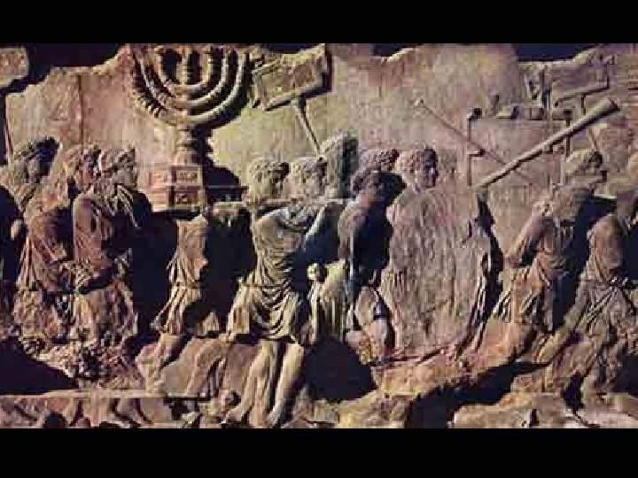
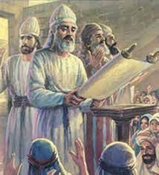
Los profetas del exilio
Ezequiel
El segundo Isaías
Profetas anónimos y redactores del exilio
Profetas después del exilio
Ageo Zacarias I - II
Isaias III
Malaquias Abdias Joel

Slide 22
5. El lenguaje de los profetas: La transmisión del mensaje profético
1. LA PALABRA
La palabra de Dios que llega al profeta y que ha de transmitir al pueblo puede ser despreciada, que es dura, exigente, clara...; pero también es una palabra encarnada, y ésta es su fuerza y su debilidad
Encarnada en una cultura y un tiempo
Géneros literarios: sapienciales, Géneros relacionados con el culto (himnos-oraciones), Géneros jurídicos, Géneros de otros ámbitos de la vida.
Géneros especialmente usados por los profetas : oráculos de condena, ayes, oráculo de salvación, etc.

Slide 23
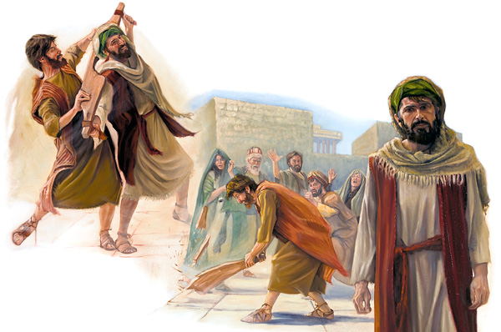
2. LAS ACCIONES SIMBÓLICAS
Por medio de la acción simbólica se puede captar mucho más la atención de los destinatarios del mensaje porque pone ante los ojos algo que las palabras sólo pueden enunciar.
Se trata de verdaderas acciones simbólicas dirigidas a “visualizar” un mensaje (simbolizando lo que Dios o el pueblo ha hecho o hará); otras veces, el elemento simbólico tiene el objetivo de preparar al profeta para recibir el mensaje que ha de transmitir y, otras veces, la acción simbólica aparece como una pura creación literaria

Slide 24
Algunos ejemplos
Isaías
Isaías acompañado por un niño (Is 7,3)
El nombre simbólico de su segundo hijo (Is 8,1-4)
Isaías descalzo y desnudo durante tres años (Is 20)
Oseas
Matrimonio e hijos (Os 1)
La acogida de la esposa adúltera (Os 3)
Jeremías
El cinturón de lino (Jr 13,1-11)
No casarse, no llorar, no alegrarse (16,1-9)
La vasija de barro (Jr 19,1-11
El yugo (Jr 27, 1-3.12)
La acción simbólica pretende manifestar los planes de Dios, hacer visible su mensaje, y su eficacia proviene de
Dios, que la ordena.

Slide 25
Profetas Mayores
Isaías
Jeremías
Ezequiel

Slide 26
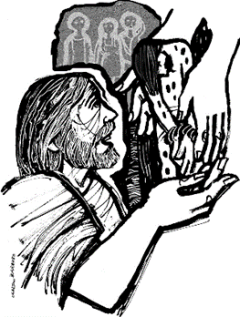
Isaías, el profeta de huérfanos y viudas
EL PRIMER ISAÍAS (Is 1-39)
El libro del primer Isaías nos trasmite los ecos de un período histórico cargado de angustia por la amenaza del imperio asirio que quería adueñarse de Palestina, paso obligatorio para llegar hasta Egipto.
Su mensaje:
El príncipe de la paz (Is 9, 1-6)
El reinado del Emanuel (Is 11, 1-9)
La paz mesiánica ( 11, 6-9)

Slide 27
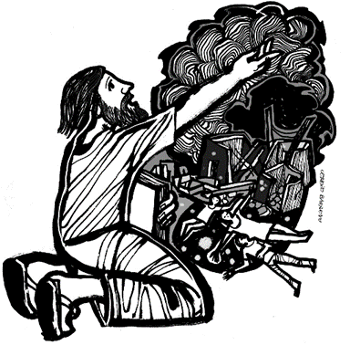
Isaías, el profeta de huérfanos y viudas
EL SEGUNDO ISAÍAS: El siervo sufriente de Yahvé. Is 40-55)
Se dirigió a los desterrados de Babilonia en la última etapa de su destierro. Su profecía está recogida en los capítulos 40 a 55 de Isaías. El tema principal de estos capítulos es el regreso del destierro.
a. Su anuncio de la buena nueva de la liberación a los desterrados.
b. Estos capítulos de Isaías son conocidos con el nombre de Libro de la consolación”, porque comienzan con las palabras: “Consuelen, consuelen a mi pueblo”.
c. En torno a la figura del Siervo se concentra la descripción de los sufrimientos del destierro y la esperanza de la liberación.
d. Isaías exhorta a preparar el camino para el Señor.

Slide 28
Profetas de la restauración (538-518)
Es el periodo previo al anochecer de la profecía en Israel. (siglos V-III).
Los profetas en este periodo son: Ageo, Zacarias y el III Isaías.
El TERCER ISAÍAS. Los capítulos 56-66 de Is, que forman lo que llamamos el Tercer Isaías, posiblemente no son obra de una sola persona, sino de un equipo que sintonizaba con los dos Isaías anteriores.
Profetiza que Yahvé no necesita ningún templo ni le agradan los ritos y ayunos que se practican. El ayuno que desea Yahvé es el liberar a los oprimidos y alimentar a los hambrientos. El Tercer Isaías predica que Yahvé acepta a todos, hasta a los eunucos y extranjeros

Slide 29
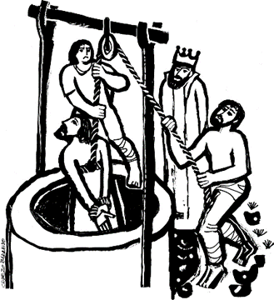
Profeta Jeremías
Profeta en una época sacudida y compleja
Jeremías vivió en un período muy turbulento de la historia del Medio Oriente y de Judá. el imperio asirio mantuvo el poder absoluto en Medio Oriente y luego fue Babilonia.
Jeremías es testigo de la invasión babilónica y ve en Nabucodonosor un ministro de Yahvé para castigar a Judá y a Jerusalén por no haber escuchado a los profetas (25, 1-12) Para Jeremías, la resistencia a Babilonia era una locura. Esta convicción llegó en él al extremo de aconsejar a los soldados deponer sus armas y entregarse a los babilonios que sitiaban la ciudad (21, 1-10) Por ello, el rey de Judá lo metió en la cárcel.

Slide 30
El mensaje de Jeremías
Jeremías reconoce los puntos positivos la reforma emprendía por Josías (importancia de la ley), pero asegura que es incompleta porque la injusticia sigue campando en la vida nacional.
Jeremías cuestionó la centralización de todo en Jerusalén y el hecho de convertir el templo en el único santuario del país, templo que, por otro lado, lo habían convertido el en “cueva de ladrones” (7,11).
Cuando Jeremías anunció la destrucción del templo, los sacerdotes lo apresaron y juraron matarlo (Jer 38,4-6; 26,11). Desde esa fecha Jeremías vivió constantemente amenazado de muerte.
Durante el asedio de Jerusalén, mientras los profetas del templo predicaban la resistencia y el enfrentamiento, Jeremías anunciaba la sumisión como la única manera de que el pueblo pudiera sobrevivir. Por este motivo, fue tratado como un traidor,

Slide 31
El pueblo no lo escuchó, lo rechazó y persiguió. Llegado el momento crucial, cuando la catástrofe es inminente, Jeremías abre una puerta a la esperanza.
Dios no ha terminado con el pueblo, “cambiará su suerte”, cambiará exterior e interiormente a Judá.
Jeremías que anunció y vivió la tragedia más grande de la historia de su pueblo, no es sólo un profeta de amenaza y de castigo. Lo es también de consuelo y esperanza. gracias a él, podrá encontrar algún sentido al destierro.
Si tuviéramos que resumir en una sola palabra el mensaje de Jeremías, ésta sería “conversión”. concibe las relaciones entre Dios y el pueblo en clave de matrimonial. El pueblo, como una esposa infiel, ha abandonado a Dios.
En Judá se quedaron los pobres (2 Re 24,14). Al destierro fueron los dirigentes y las familias más ricas. La situación de los que se quedaron fue tan mala como la de quienes fueron al destierro. Jeremías anuncia a los que se quedaron la venida de un nuevo David, que gobernará al pueblo con justicia y derecho, restaurará Jerusalén y establecerá un nuevo tipo de relaciones comunitarias

Slide 32
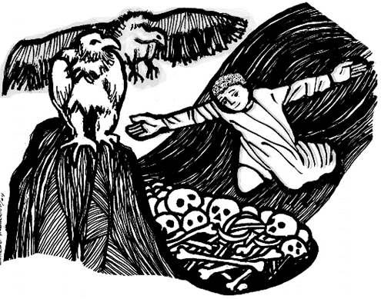
Profeta Ezequiel
Para que nuestro pueblo viva
Ezequiel es contemporáneo de Jeremías y vive envuelto en la misma realidad turbulenta que Jeremías, pero la vive desde distinto ángulo. Vive en carne propia el destierro
Los desterrados lo perdieron todo: la tierra prometida, la ciudad santa, el templo y la independencia. Ni siquiera les quedaba la esperanza del retorno ni la seguridad de ser el pueblo elegido y amado por Dios, porque Él había permitido semejante desastre.
Ezequiel vivió e interpretó como sacerdote, profeta, poeta, teólogo y organizador religioso la época más trágica de la historia de Israel. Sin embargo, esa época del exilio será una de las más creativas de la historia de Israel en cuanto a la literatura bíblica

Slide 33
Mensaje
Para entender el libro y el mensaje del profeta debemos distinguir en él dos etapas: antes y después de la destrucción de Jerusalén y del templo.
En la primera etapa la actuación del profeta fue de denuncia del pecado del pueblo. Ezequiel invita insistentemente a todo el pueblo a la conversión. Para ello utiliza un lenguaje duro marcado por el anuncio de castigos. Insistía en que Yahvé no estaba confinado al lugar "sagrado" (1,10.18-22; 11,16-25), sino que caminaba con su pueblo y se hacía solidario con sus sufrimientos.
En la segunda etapa trata, ante todo, de animar al pueblo desterrado. (Salmo 137). se desarrolla a partir de la caída de Jerusalén y la destrucción del templo (586). En su predicación prevalece el mensaje de consuelo y esperanza.

Slide 34
Se producirá una nueva creación y un nuevo Éxodo que conducirá a los exilados a la tierra de la libertad (Ez 11,14-20). Ezequiel retoma el lenguaje del Gn para demostrar la fuerza de la nueva creación y concluye diciendo: "Yo, Yahvé, lo prometí y lo puse por obra"(Ez 36,36) No se trata de un proyecto reformista, sino de un nuevo proyecto
Desde ahí brota una esperanza más grande: el profeta anuncia la utopía del hombre nuevo y de la mujer nueva. Esta nueva creación será sostenida por el espíritu revitalizador del Dios vivo y verdadero, presente y actuante en la historia de todos los tiempos. (Ez 37, 1-14)

Slide 35
Conclusión
La naturaleza y función de la Sagrada Escritura, en cuanto Palabra de Dios que responde a nuestras situaciones vitales y orienta nuestras opciones de vida como discípulos del Señor, en medio de una época de cambios.
Se hace nuestro compañero de viaje y se interesa por la situación vital de cada peregrino porque quiere darle nueva vida. (Orientaciones_ABP)
Gracias…

Slide 36
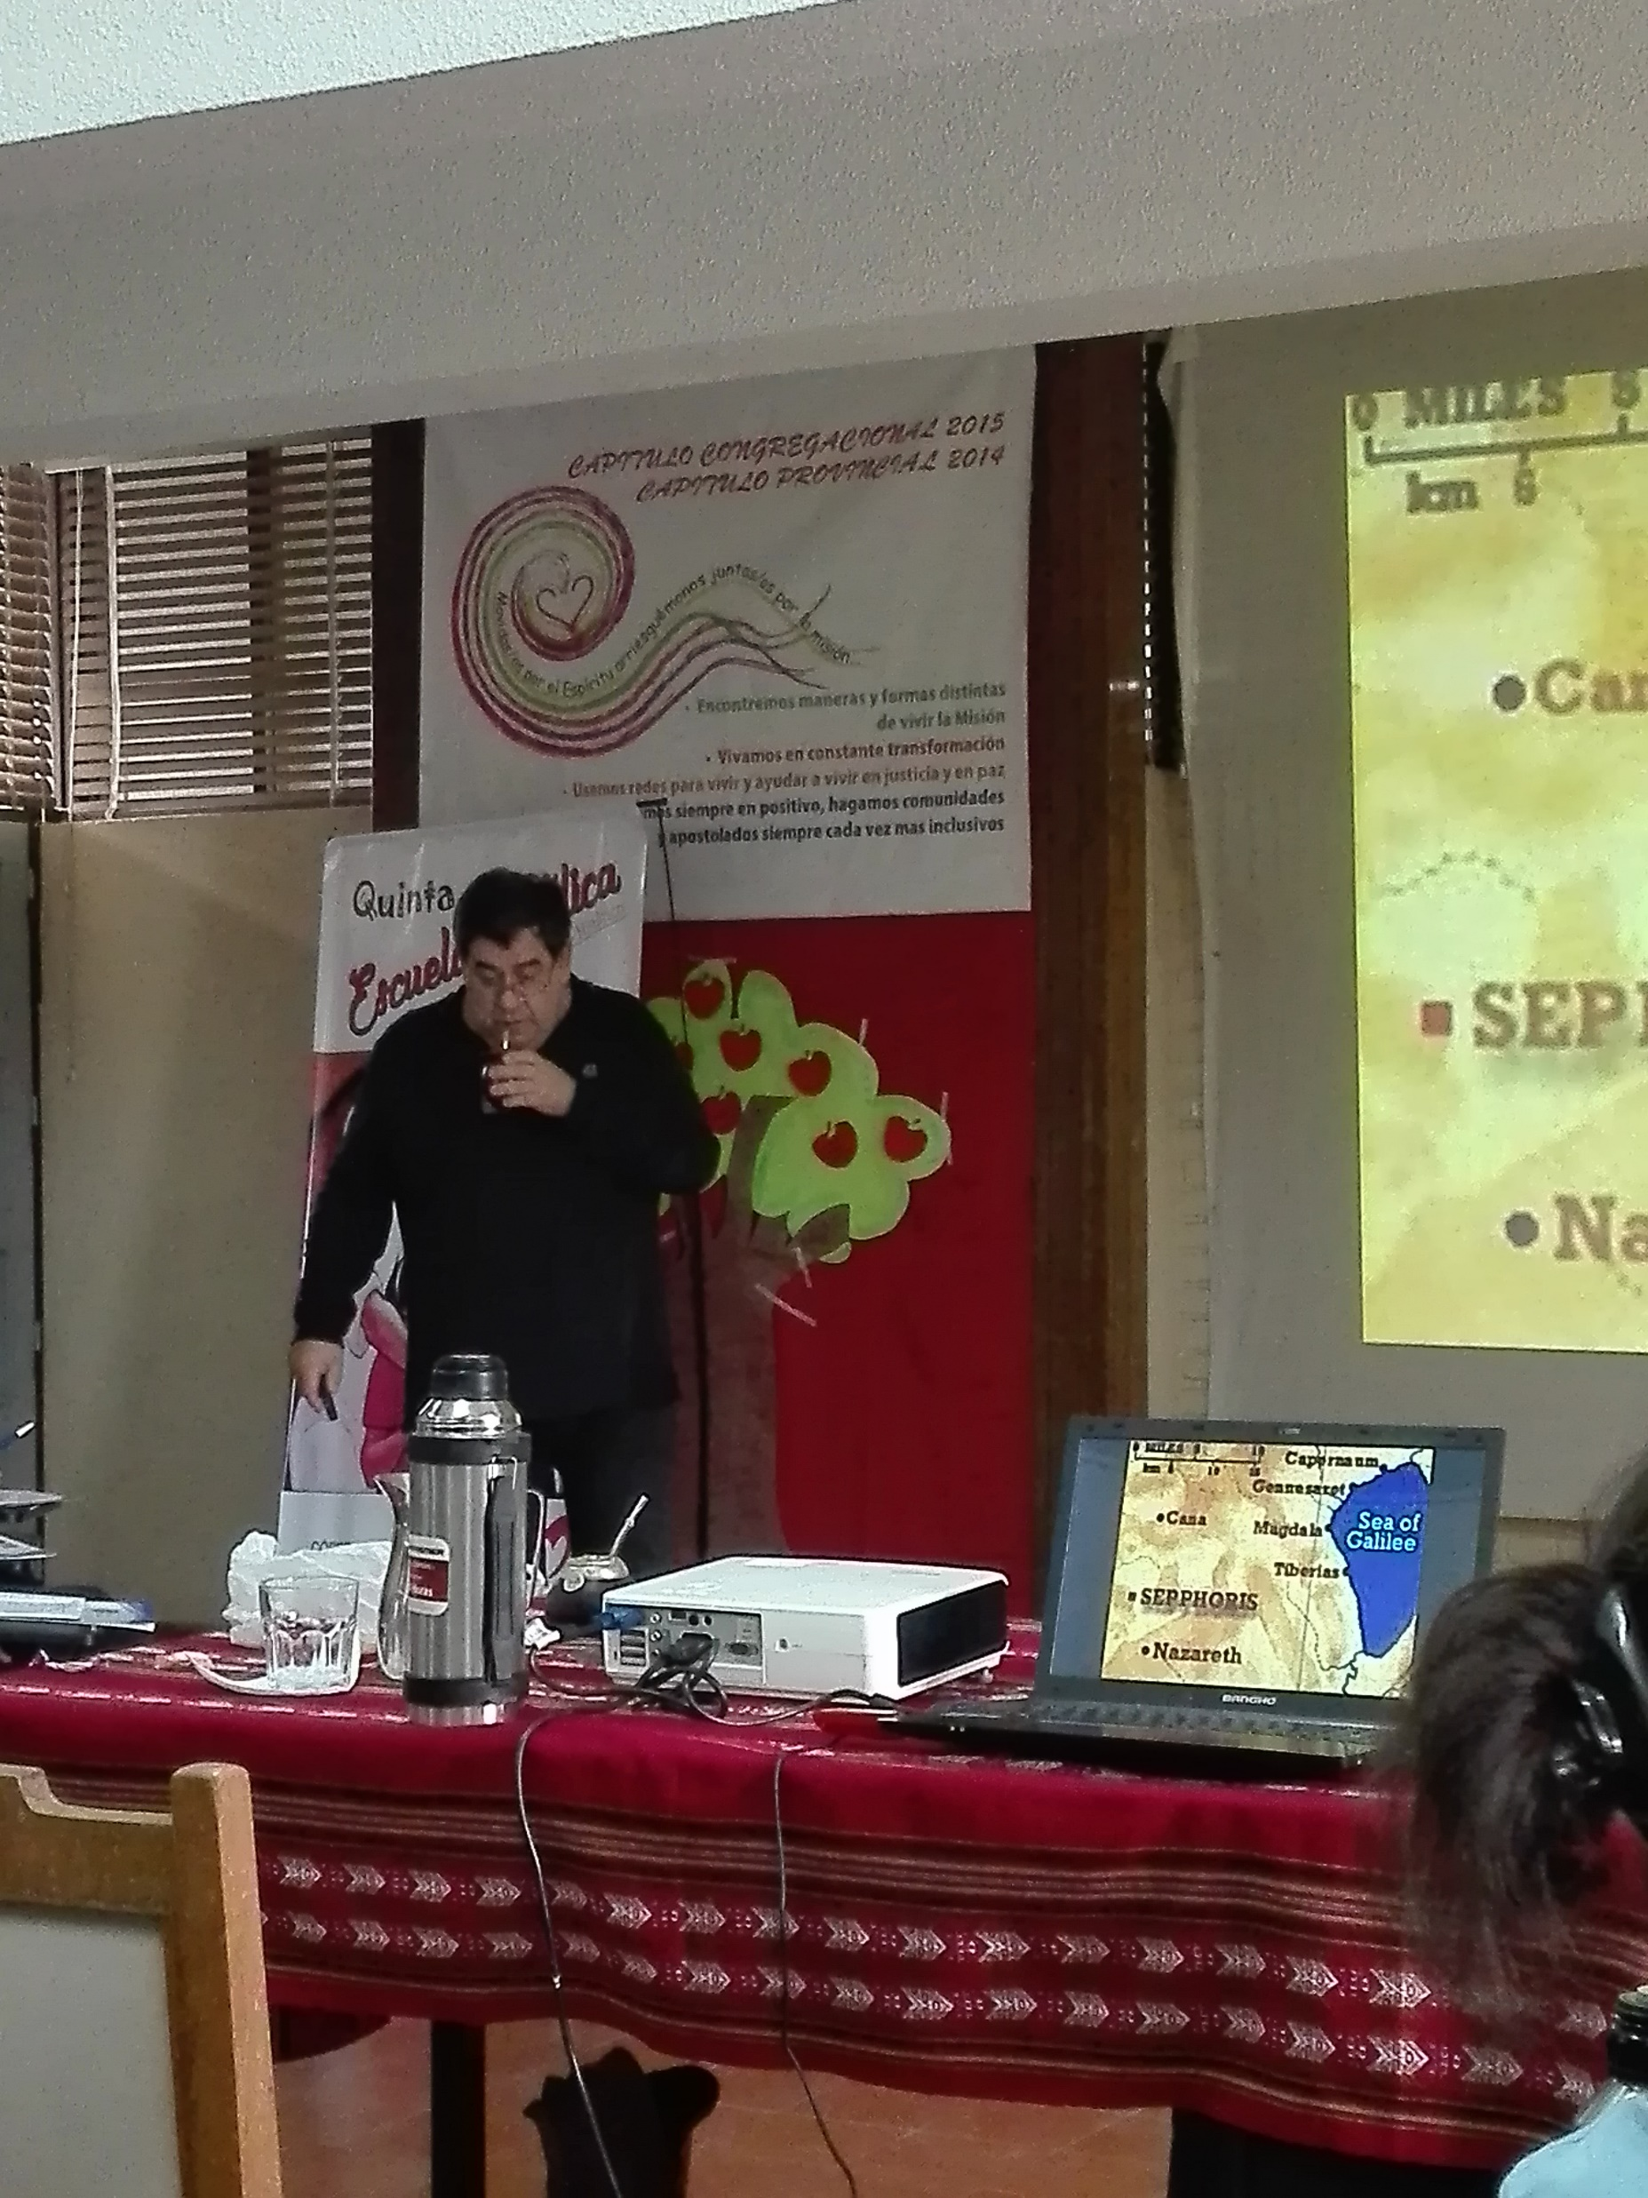
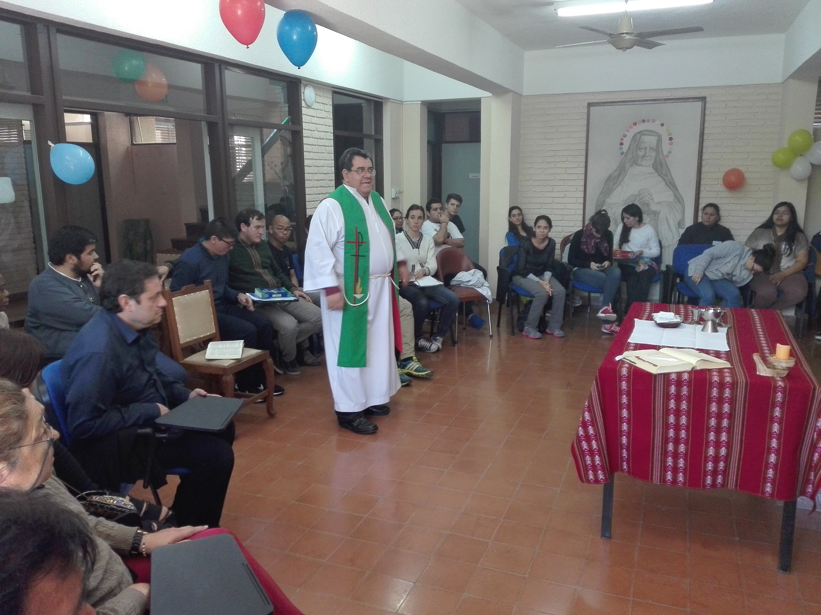
Un recuerdo agradecido a Juan Manuel

